Slide 1


Indipendenza Economica violenza economica pillole di educazione finanziaria
Docenti: xxxxxx, xxxxxxxx
Luogo, data

Slide 2

Chi è UniGens
È un’Organizzazione di Volontariato (www.unigens.it) che:
“persegue esclusivamente finalità di solidarietà sociale“
Ad oggi conta su circa 500 volontari attivi, tutti ex-bancari che hanno deciso di donare le competenze acquisite durante l’attività lavorativa a persone
Ha una sede centrale a Milano e 7 sedi secondarie (Milano, Torino, Verona, Bologna, Roma, Napoli, Palermo)
Il nostro principale ambito di intervento è l’educazione finanziaria con:
  interventi di docenza (studenti PCTO, studenti ITS, Università della Terza età, immigrati, detenuti a fine pena, ecc.) in presenza o da remoto
  supporto individuale a piccoli imprenditori (attività propedeutiche, avvio attività, sviluppo del business)

Slide 3


Chi è UniGens
UniGens si distingue tra le agenzie che forniscono educazione finanziaria, oltre che per la competenza acquisita nell’ambito lavorativo bancario e tenuta aggiornata nel tempo, per:
La capacità di presentare e condividere un patrimonio di competenze sempre contestualizzate anche con esempi concreti frutto dell’esperienza professionale e personale maturata
Il dare continuità all’esperienza formativa con attività di accompagnamento che aiutano il beneficiario della formazione a mettere in pratica quanto appreso «in aula». Questo si concretizza ad esempio con l’accompagnamento del neo imprenditore che ha ricevuto un finanziamento di microcredito e che viene aiutato nella fase di avvio dell’impresa

Slide 4
















Chi è UniGens
I principali partners di UniGens, beneficiari della nostra attività di volontariato di competenza sono:

Slide 5
Disclaimer
“ll presente modulo formativo (di seguito “Modulo”) ha solo finalità didattiche. Le stime e le valutazioni contenute nel presente Modulo rappresentano l’opinione autonoma e indipendente di UniGens – Organizzazione di Volontariato (di seguito “UniGens”) e si basano su dati e informazioni tratte da fonti che UniGens ritiene attendibili (che vengono specificamente citate), ma sulle quali non rilascia alcuna garanzia e non si assume alcuna responsabilità circa la loro completezza, correttezza e veridicità. I contenuti del Modulo sono offerti da UniGens puramente a scopo didattico/informativo e non devono essere considerati in alcun modo sostitutivi di una eventuale specifica e personale consulenza rilasciata da Istituti di Credito direttamente al singolo interessato. Le informazioni e i dati forniti sono da considerarsi aggiornati alla data riportata nel Modulo.
UniGens si riserva il diritto di aggiornare/modificare i dati e le informazioni espresse nel Modulo in qualsiasi momento senza alcun preavviso.
I contenuti del Modulo - comprensivi di dati, notizie, informazioni, immagini, grafici, disegni, marchi e nomi a dominio - sono di proprietà di UniGens, se non diversamente indicato, coperti da copyright e dalla normativa in materia di proprietà industriale. Non è concessa alcuna licenza né diritto d'uso e pertanto non è consentito riprodurne i contenuti, in tutto o in parte, su alcun supporto, copiarli, pubblicarli e utilizzarli a scopo commerciale senza preventiva autorizzazione scritta di UniGens, salva la possibilità di farne copia per uso esclusivamente personale”
5

Slide 6

La storia di Giovanna
6
Notes:
Giovanna si sposa a vent’anni, trent’anni fa. Ci si sposava prima, in quegli anni lì. Si era iscritta all’università, voleva laurearsi in filosofia, magari insegnare. Intanto, per mantenersi negli studi, aveva deciso di iniziare a lavorare.
Col matrimonio, però, le cose cambiano. Suo marito, di qualche anno più grande, lavora già e insiste perché lei si dedichi completamente alla casa, alla famiglia, ai figli che vogliono avere. Che senso ha tutta quella fatica, lo studio, il lavoro, se il loro progetto è la famiglia.
Giovanna si convince, voleva essere una buona moglie e poi una buona madre. Si dedica alla casa, il primo figlio arriva presto. Giovanna viene da una famiglia benestante, ha un suo conto corrente e un piccolo patrimonio da gestire.
“Sono cose da uomini queste - la rassicura suo marito - tu non devi preoccuparti di niente, ci penso io”.
Arriva il secondo figlio, Giovanna non controlla più niente, dal punto di vista economico, non sa quanto entra e quanto esce nel bilancio familiare, chiede a suo marito anche i soldi per la spesa.
Quando lui decide di lasciare il lavoro per aprire un’attività in proprio, però, la intesta a lei, “per ragioni fiscali”. Giovanna si fida ancora, firma assegni, cambiali, ipoteche, richieste di prestiti e di mutui.
A distanza di pochi anni, Giovanna si ritrova senza nessun bene intestato a sé, schiacciata dai debiti e inseguita dai creditori, con suo marito che le dà la colpa del disastro economico della famiglia.
Solo allora Giovanna si rende conto che deve chiedere aiuto per cambiare il corso della sua vita: dopo la separazione cerca un lavoro e ritrova la sua l’autonomia finanziaria.
Di storie come questa, le associazioni e i centri antiviolenza ne hanno raccolte molte negli ultimi anni; storie di donne vittime di una diffusa e quotidiana violenza domestica, che tra le sue forme più subdole e quasi invisibili, annovera la violenza economica.
L’ assenza di adeguate conoscenze di base sulla gestione del denaro e lo scarso interesse verso temi economici e finanziari da parte delle donne, si trasforma spesso in uno stato di fragilità che le espone a forme di violenza economica.
Per questo l’educazione alla gestione delle finanze, la consapevolezza dell’importanza della propria autonomia finanziaria sono leve fondamentali da azionare, sin dalla scuola.
Dall’educazione finanziaria a una maggiore consapevolezza di sé, dei propri diritti, delle proprie capacità e possibilità.
La violenza di genere, in ogni sua forma, trova un terreno molto meno fertile se aumenta il numero di donne consapevoli e indipendenti economicamente.

Slide 7

Il nostro percorso di apprendimento
La storia di Giovanna
L’Indipendenza Economica
Elementi chiave per raggiungere l’Indipendenza Economica
Relazione tra Indipendenza Economica e Violenza Economica
La Violenza Economica
Come si manifesta la Violenza Economica: Storie di donne
Principali dati di Violenza Economica
Le conseguenze della Violenza Economica
Quali iniziative esistono
Gli strumenti per Diventare Autonomi
Quote Rosa di Serena Dandini
Pillole di Educazione Finanziaria
Mi chiamo Valentina e credo nell’amore: Paola Cortellesi
A tutte le donne: Alda Merini
7
Notes:
Di storie come questa, le associazioni e i centri antiviolenza ne hanno raccolte molte negli ultimi anni; storie di donne vittime di una diffusa e quotidiana violenza domestica, che tra le sue forme più subdole e quasi invisibili, annovera la violenza economica.
L’ assenza di adeguate conoscenze di base sulla gestione del denaro e lo scarso interesse verso temi economici e finanziari da parte delle donne, si trasforma spesso in uno stato di fragilità che le espone a forme di violenza economica.
Per questo l’educazione alla gestione delle finanze, la consapevolezza dell’importanza della propria autonomia finanziaria sono leve fondamentali da azionare, sin dalla scuola.
Dall’educazione finanziaria a una maggiore consapevolezza di sé, dei propri diritti, delle proprie capacità e possibilità.
La violenza di genere, in ogni sua forma, trova un terreno molto meno fertile se aumenta il numero di donne consapevoli e indipendenti economicamente.

Slide 8

L’Indipendenza Economica
Raggiungere l’indipendenza economica è tra gli obiettivi principali nella vita di ogni individuo a prescindere dal suo genere. Tuttavia è particolarmente rilevante per le donne, per le quali le sfide da affrontare per raggiungere l’autonomia economica sono ancora molte.
Cosa vuol dire essere indipendenti dal punto di vista finanziario? Prima di tutto, possedere una propria fonte di reddito: in due parole
  avere un lavoro e
  un proprio conto in banca/posta
La libertà economica è uno degli strumenti più potenti per l’autodeterminazione individuale
8
Notes:
Sembra semplice e scontato ma per molte donne non è così. Infatti ad oggi oltre il 50% delle donne italiane tra i 16 e i 64 anni non ha lavoro, e in alcuni casi non lo cerca neanche, dipendendo quindi dai propri partner o dalla propria famiglia.
Le motivazioni che tengono le donne lontane dall’emancipazione finanziaria e, prima ancora, che le dissuadono a coltivare interesse nelle questioni economiche, sono da ricercare soprattutto negli stereotipi culturali che ancora sopravvivono nella nostra società.
Una delle sfide da affrontare per raggiungere l’indipendenza economica riguarda infatti proprio la disuguaglianza di genere.

Slide 9

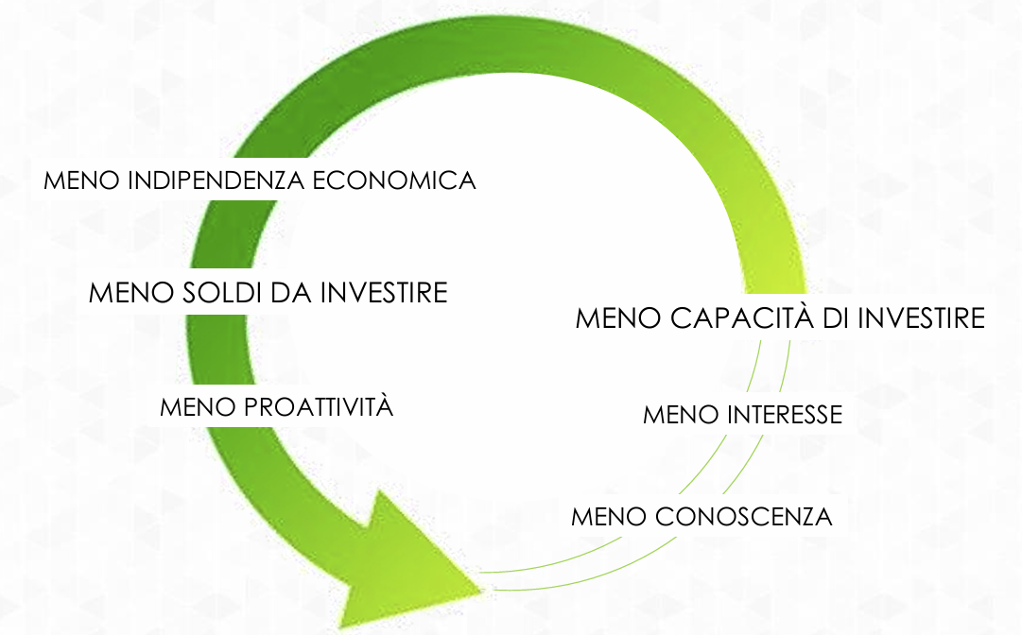
L’Indipendenza Economica
Secondo l’indagine “Le donne e la gestione del risparmio”, realizzata dal Museo del Risparmio (con Episteme),
  il 60% delle donne delega, volontariamente, la gestione economica al partner e il 40% gestisce da sola unicamente le spese quotidiane;
  oltre il 50% delle donne italiane tra i 16 e i 64 anni non ha lavoro
Circolo Vizioso
Stereotipi da eliminare
le donne non sono capaci di gestire il denaro o non dovrebbero preoccuparsi delle questioni finanziarie;
l’uomo ha il ruolo familiare di essere l'unico o il principale fornitore economico della famiglia;
le donne sono meno interessate alle questioni finanziarie rispetto agli uomini;
spetta all’uomo la gestione unilaterale delle risorse.
9
Notes:
È diffusa ancora la credenza che sia l’uomo a doversi occupare principalmente delle questioni economiche e che spetti a lui, di conseguenza, accrescere le proprie conoscenze finanziarie. Le donne invece gestiscono le questioni quotidiane e familiari e mostrano poco interesse nel possedere conoscenze finanziarie, anche di base.
Tuttavia questa divisione è problematica da molti punti di vista perché oltre a relegare la donna a determinati compiti, minaccia la percezione del proprio valore e della propria capacità di gestire i soldi in maniera autonoma.
Oltre alla libertà, l’indipendenza economica dà poi maggiore sicurezza: essere in grado di guadagnare, risparmiare e investire aiuta ad avere maggiore controllo sul proprio futuro e maggiore consapevolezza di sé stesse e del proprio valore.
Senza indipendenza economica, molte donne non riescono a lasciare il partner violento, trovandosi bloccate dalla mancanza di risorse finanziarie.

Slide 10




Elementi chiavi per promuovere l’Indipendenza Economica 1/2
Accesso a Istruzione e formazione
Opportunità di Carriera
Parità Salariale
Supporto a Imprenditoria Femminile
10
Notes:
Accesso all'istruzione e formazione: Educare le donne e le ragazze, fornendo loro le competenze necessarie per entrare nel mercato del lavoro e acquisire capacità professionali, è essenziale per consentire loro di guadagnare in modo autonomo e contribuire all'economia.
Parità salariale: Le donne devono essere pagate in modo equo rispetto agli uomini per il lavoro che svolgono. La disuguaglianza salariale è ancora un problema significativo in molte parti del mondo e ostacola l'indipendenza economica femminile.
Accesso a opportunità di carriera: Offrire alle donne la possibilità di crescere professionalmente e raggiungere posizioni di leadership è fondamentale. Ciò richiede la rimozione degli ostacoli strutturali che spesso limitano le loro opportunità, come la discriminazione di genere o la mancanza di supporto per le madri lavoratrici.
Supporto per l'imprenditorialità femminile: Favorire l'accesso delle donne al credito, alle reti imprenditoriali e alle risorse necessarie per avviare e gestire imprese può essere un motore potente per l'indipendenza economica.

Slide 11



Elementi chiavi per promuovere l’Indipendenza Economica 2/2
Politiche di conciliazione vita-lavoro
Accesso alla tecnologia e all'informazione
Riconoscimento del lavoro domestico e di cura
11
Notes:
Politiche di conciliazione vita-lavoro: L'adozione di politiche che permettano alle donne di conciliare lavoro e famiglia, come il congedo di maternità, l'accesso a strutture di cura dei bambini e orari flessibili, è essenziale per garantire che le donne possano rimanere attive nel mercato del lavoro senza dover rinunciare alle proprie ambizioni professionali.
Riconoscimento del lavoro domestico e di cura: Il lavoro non retribuito svolto dalle donne, come la cura della famiglia e delle persone anziane, deve essere riconosciuto e valorizzato. Questo può includere politiche di supporto e di distribuzione equa delle responsabilità familiari tra uomini e donne.
Accesso alla tecnologia e all'informazione: La digitalizzazione e l'accesso a tecnologie moderne offrono nuove opportunità economiche per le donne, in particolare nei paesi in via di sviluppo. Offrire alle donne la possibilità di acquisire competenze digitali può aprire loro porte in settori come la tecnologia, l'istruzione e il lavoro a distanza.

Slide 12

Relazione tra Indipendenza Economica e Violenza Economica
  La mancanza di indipendenza economica aumenta la vulnerabilità alla violenza economica
  La violenza economica è un ostacolo all’indipendenza economica
  L'indipendenza economica è uno strumento di liberazione
  Il ruolo delle politiche pubbliche
l'indipendenza economica è una delle chiavi fondamentali per prevenire e contrastare la violenza economica, poiché garantisce maggiore autonomia, sicurezza e possibilità di scelta.
12
Notes:
La mancanza di indipendenza economica aumenta la vulnerabilità alla violenza economica Chi non ha mezzi di sostentamento autonomi può trovarsi intrappolato in relazioni abusive senza la possibilità di allontanarsene.
La violenza economica è un ostacolo all’indipendenza economica L'abusante può impedire alla vittima di lavorare o studiare, rendendola sempre più dipendente e riducendo la sua capacità di fuggire dall'abuso.
L'indipendenza economica è uno strumento di liberazione Le persone con risorse proprie hanno maggiore possibilità di uscire da situazioni di abuso, ricostruire la propria vita e accedere a supporti legali e psicologici.
Il ruolo delle politiche pubbliche Misure come il supporto all'occupazione femminile, il reddito di libertà per le vittime di violenza, l’educazione finanziaria e i programmi di microcredito possono aiutare a spezzare il ciclo della violenza economica.

Slide 13

La Violenza Economica
          VIOLENZA ECONOMICA è una forma di abuso in cui il controllo delle risorse economiche viene utilizzato come mezzo per esercitare potere e controllo all'interno di una relazione. Questo tipo di violenza può manifestarsi in diversi modi.
13

Slide 14


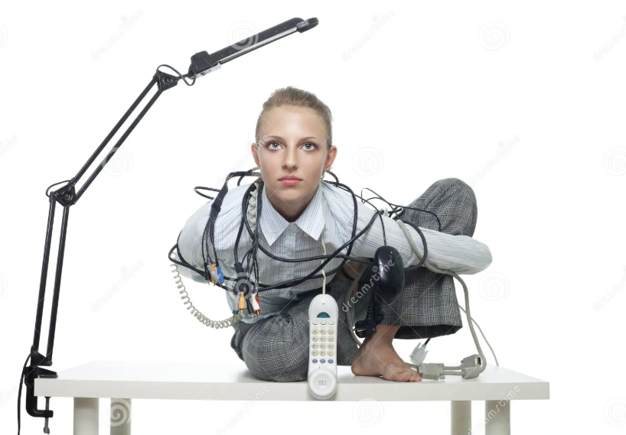

Come si manifesta la Violenza Economica
Impedimento all’indipendenza Lavorativa
La storia di Federica
Controllo delle Risorse Economiche
La storia di Giulia
Depauperamento del Patrimonio
La storia di Anna
Appropriazione dei guadagni
La storia di Marta
14
Notes:
La storia di Giulia: Giulia dopo esser diventata mamma, viene esortata dal proprio compagno a smettere di lavorare per avere più tempo per occuparsi dei bambini e della casa. Ma scopre presto di dipendere totalmente ed economicamente dal partner, che le nega denaro persino per le spese di prima necessità come cibo e vestiti. Ogni volta che Giulia necessita di qualcosa, deve chiedere ripetutamente al partner di darle dei soldi. Controllo delle risorse economiche Il partner abusante può esercitare un controllo assoluto sulle finanze comuni, imponendo rigide limitazioni su come, quando e per quali scopi il denaro può essere speso. Questo controllo si può tradurre in accesso limitato ai conti bancari o a strumenti di pagamento, obbligando l’altro a rendere conto di ogni spesa. Per esempio, una persona può sentirsi costretta a chiedere il permesso per ogni acquisto, anche per le necessità quotidiane, innescando un meccanismo di dipendenza e umiliazione.
La storia di Federica: Il partner aveva impedito a Federica di cercare un lavoro, costringendola a occuparsi esclusivamente della casa e dei figli, obbligandola a lavorare come contabile nella sua azienda. Quando Federica trova un impiego esterno, il partner esercita pressioni tali affinché lasci il lavoro. La Corte di Cassazione nel gennaio scorso ha stabilito che tali comportamenti costituiscono "violenza economica" e integrano il reato di maltrattamenti in famiglia. Impedimento all’indipendenza lavorativa In molte situazioni di violenza economica, l’abusante impedisce alla vittima di lavorare, ovvero ne condiziona pesantemente le scelte professionali, arrivando a far rinunciare a opportunità di carriera. Il lavoro è un elemento fondamentale per l’indipendenza economica e l’autostima; impedirlo equivale a rendere una persona economicamente e psicologicamente dipendente, riducendo anche le sue possibilità di lasciare la relazione abusiva. Questo tipo di controllo può essere attuato attraverso minacce, colpevolizzazioni o un uso manipolativo delle responsabilità
La storia di Anna: Anna decide di cambiare l’arredamento della stanza della sua bambina diventata ormai un’adolescente. Ma nel momento in cui chiede un finanziamento per pagare la nuova cameretta, questo le viene negato e scopre di essere nella lista dei cattivi pagatori in quanto il suo partner aveva aperto numerose linee di credito a suo nome senza il suo consenso. Questo oltre ad aver minato la fiducia, ha gravemente danneggiato il suo punteggio creditizio, rendendo impossibile per lei ottenere altri prestiti o finanziamenti Depauperamento del patrimonio Un’altra forma di abuso economico è il danneggiamento o la distruzione dei beni di una persona, per ridurne ulteriormente le risorse. Ad esempio, un abusante può utilizzare i risparmi dell’altro senza consenso, contrarre debiti a nome della vittima, o distruggere beni di proprietà comune o esclusiva della vittima. In questo modo, il patrimonio della vittima viene intaccato, rendendo ancora più difficile una possibile uscita dalla relazione abusiva.
La storia di Marta: Marta lavorava insieme al suo partner in un’attività commerciale della famiglia di lui, ma nonostante il suo duro lavoro, non riceveva alcuna retribuzione. Tutto il denaro guadagnato finiva nelle mani del partner, che gli impediva di accedere al proprio stipendio. Appropriazione dei guadagni La violenza economica può anche consistere nell’appropriarsi del reddito o dei risparmi dell’altro, costringendolo a cedere parte o tutto il proprio stipendio o impedendogli di gestire liberamente le proprie finanze. Questo tipo di abuso limita ulteriormente l’autonomia e crea una situazione di dipendenza economica che rende difficile anche solo immaginare una vita indipendente dall’abusante.

Slide 15
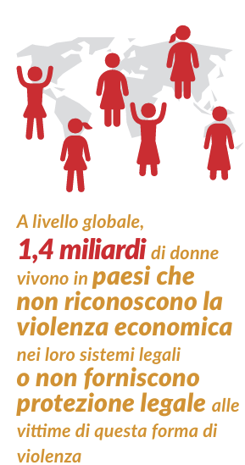

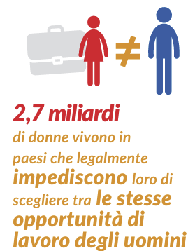
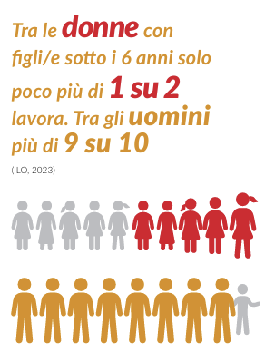
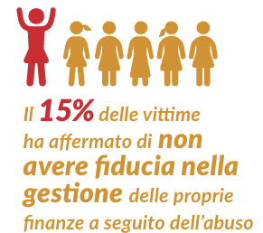
Si può misurare la violenza economica 1/4
15
Notes:
Misurare la diffusione della violenza economica non è compito facile per diverse ragioni. Innanzitutto, non vi è una definizione condivisa di cosa costituisca violenza economica nei diversi ordinamenti statali. Basti pensare che, a livello globale, 1,4 miliardi di donne vivono in paesi che non riconoscono la violenza economica nei loro sistemi legali o non forniscono protezione legale alle vittime di questa forma di violenza.
A livello globale, 2,7 miliardi di donne vivono in paesi che legalmente impediscono loro di scegliere tra le stesse opportunità di lavoro degli uomini. Nel 2018, su 189 economie 104 avevano ancora leggi che vietavano alle donne di svolgere determinati lavori, 59 non avevano leggi sulle molestie sui luoghi di lavoro e in 18 i mariti potevano legalmente impedire alle mogli di lavorare.
Nel 2022, a livello globale il 61,4% delle donne (di 25-54 anni) aveva un lavoro contro il 90,6% degli uomini (25-54 anni), con un gender gap nella forza lavoro di ben 29,2 punti percentuali.

Slide 16
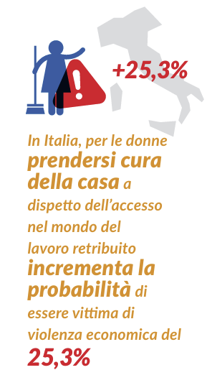
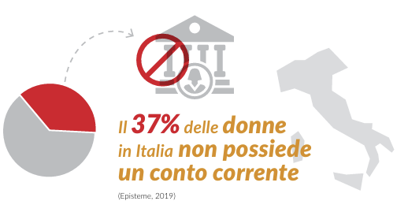
Si può misurare la violenza economica 2/4
16

Slide 17
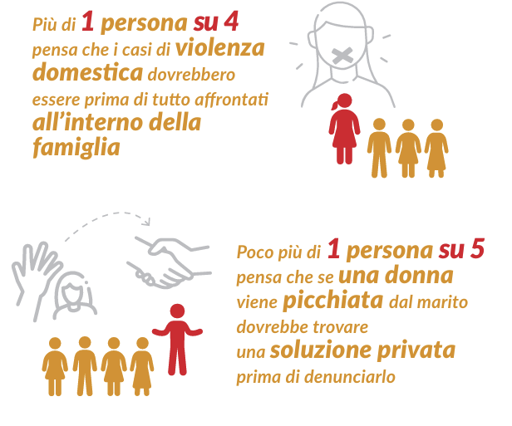
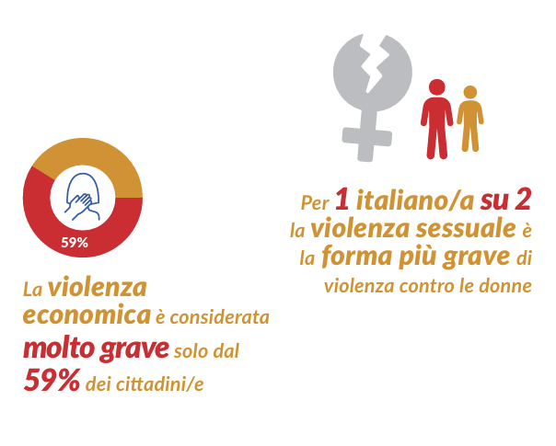
Si può misurare la violenza economica 3/4
17

Slide 18
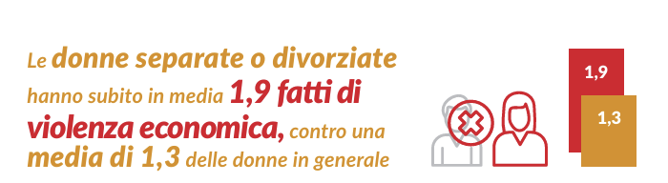
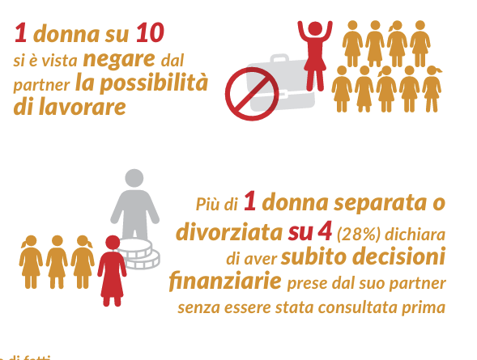
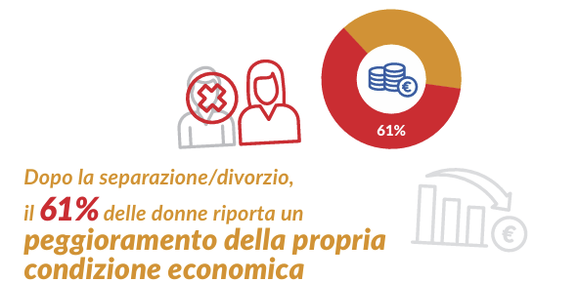
Si può misurare la violenza economica 4/4
18

Slide 19


Le conseguenza della violenza Economica
Materialmente, può causare difficoltà nel soddisfare le necessità quotidiane e compromettere la sicurezza finanziaria della vittima.
Perdita di Autonomia
Danni a Lungo Termine
Dipendenza e Isolamento
19
Notes:
Perdita di Autonomia: La vittima viene privata della capacità di prendere decisioni finanziarie, di accedere a denaro e risorse, limitando così la sua indipendenza e libertà.
Dipendenza e Isolamento: Senza accesso a risorse finanziarie, la vittima diventa sempre più dipendente dal partner, il che può portare all’isolamento sociale e all’incapacità di lasciare la relazione tossica.
Danni a Lungo Termine: Gli effetti della violenza economica possono perdurare anche dopo la fine della relazione, compromettendo la capacità della vittima di costruire una vita finanziaria stabile.

Slide 20


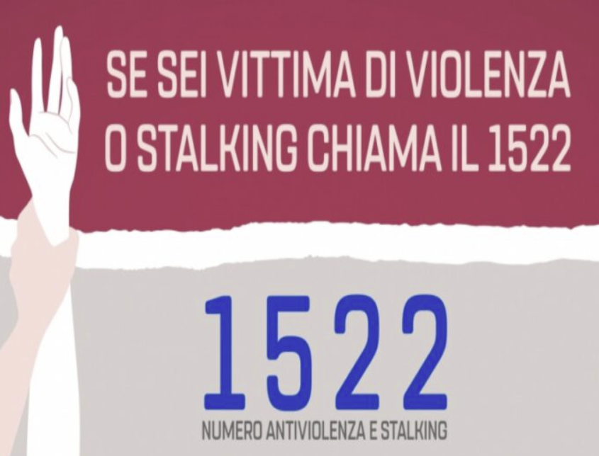

Quali iniziative esistono per supportare le vittime di Violenza Economica 1/2
Prevenzione e Supporto
Supporto legale
Educazione finanziaria
Servizi di supporto
20
Notes:
Prevenzione e supporto:
Educazione finanziaria: Promuovere la consapevolezza e la gestione autonoma delle risorse economiche
Supporto legale: Offrire assistenza per riconoscere e denunciare la violenza economica, attraverso consulenze legali e psicologiche.
Centri antiviolenza rappresentano un pilastro fondamentale nel sostegno alle vittime. Queste strutture sono presenti in tutto il territorio nazionale e offrono un supporto completo: dall'accoglienza immediata fino all'assistenza psicologica e legale. I centri forniscono anche spazi sicuri dove le donne possono rifugiarsi e pianificare un futuro lontano dalla violenza. Le donne vittime di violenza non sono sole. La rete di assistenza è vasta e accessibile, e il primo passo per trovare aiuto è il più importante.
Servizi di supporto: Organizzazioni come il numero gratuito 1522 offrono supporto alle vittime di violenza, inclusa quella economica. E’ attivo 24 ore su 24, 7 giorni su 7, ed è gratuito. Questo servizio nazionale offre ascolto, supporto e informazioni alle vittime di violenza di genere e stalking. Attraverso questa linea, le donne possono ottenere un primo contatto con esperti che le aiuteranno a trovare il centro antiviolenza più vicino e a gestire l'emergenza.

Slide 21



Quali iniziative esistono per supportare le vittime di Violenza Economica 2/2
Esistono diverse iniziative:
L “Assegno di libertà“, noto anche come Reddito di libertà
Il Microcredito di Libertà
l’ Assegno di Inclusione
Diverse Regioni hanno adottato misure specifiche, come l’assegnazione di alloggi pubblici o soluzioni abitative a canone calmierato.
21
Notes:
L'Assegno di Libertà e l'Assegno di Inclusione sono due misure di sostegno economico in Italia, ma hanno finalità e destinatari molto diversi.
Assegno di Libertà
Destinatari: Donne vittime di violenza seguite dai centri antiviolenza.
Finalità: Aiutare le donne a raggiungere l’autonomia economica e sociale per allontanarsi da situazioni di violenza.
Importo: Fino a 400 euro mensili per un massimo di 12 mesi.
Gestione: Erogato dall'INPS su richiesta attraverso i servizi sociali e i centri antiviolenza.
Assegno di Inclusione (ADI)
Destinatari: Nuclei familiari in condizioni di povertà con almeno un componente fragile (minorenne, disabile, over 60 o in carico ai servizi sociali).
Finalità: Sostegno al reddito per l’inclusione sociale e lavorativa.
Importo: Varia in base all’ISEE e alla composizione familiare, con un massimo di 500 euro mensili (+280 euro per affitto).
Gestione: Erogato dall’INPS, richiede la sottoscrizione di un "Patto di attivazione" per l'inserimento lavorativo o sociale.
📌 Differenza principale:
L'Assegno di Libertà è un sostegno specifico per donne vittime di violenza.
L'Assegno di Inclusione è un aiuto economico per famiglie in difficoltà economica con membri fragili.
Il Microcredito di Libertà promuove l’inclusione sociale e finanziaria delle donne che hanno subito violenza, agendo su quella particolare forma che è la violenza economica, ovvero il controllo esercitato sull’autonomia di una persona, al fine di renderla completamente dipendente da sé, come accade quando un uomo impedisce alla donna di lavorare, di gestire il suo denaro, o la costringe a sottoscrivere impegni economici.
E’ rivolto alle donne assistite dai Centri Anti Violenza oppure ospiti nelle Case Rifugio che non troverebbero facilmente accesso al tradizionale credito bancario, cui sono dedicate specifiche misure:
Microcredito Sociale: Finanziamento a tasso 0 fino a 10mila euro per superare una momentanea difficoltà finanziaria
Microcredito Imprenditoriale Finanziamento a tasso 0 fino a un importo massimo di 50mila euro per avviare o sviluppare iniziative imprenditoriali
Assistenza gratuita di un tutor di microcredito, sia nella fase istruttoria che durante il periodo di ammortamento
Corsi gratuiti di formazione all’educazione finanziaria e all’autoimprenditorialità
Diverse Regioni hanno adottato misure specifiche, come l’assegnazione di alloggi pubblici o soluzioni abitative a canone calmierato.

Slide 22




Gli strumenti per diventare autonomi economicamente
Saper gestire il denaro è fondamentale per garantire libertà di scelta e possibilità di crescita personale e professionale fino all’età adulta.
      Pillole di Educazione Finanziaria
      Corsi di Educazione Finanziaria
      Microcredito Imprenditoriale
      Gender Pay Gap
22
Notes:
Cosa si intende per educazione finanziaria
Secondo la definizione dell’OCSE, l’educazione finanziaria «è un processo attraverso il quale i consumatori, i risparmiatori e gli investitori migliorano le loro capacità di comprensione dei prodotti finanziari e dei concetti che ne sono alla base e attraverso istruzioni, informazioni, consigli sviluppano attitudini e conoscenze atte a comprendere i rischi e le opportunità di fare scelte informate, dove ricevere supporto o aiuto per realizzare tali scelte e per le azioni da intraprendere per migliorare il proprio stato e il livello di protezione».
In altre parole, L'educazione finanziaria è importante perché aiuta le persone a comprendere i concetti fondamentali del denaro e a sviluppare le competenze necessarie per gestire le loro finanze in modo efficace.
Con una buona educazione finanziaria, le persone possono imparare a creare un bilancio, a risparmiare, a investire e a gestire il debito in modo responsabile. Ciò può aiutarle a raggiungere i loro obiettivi finanziari a lungo termine, come la costruzione di una riserva di emergenza o la preparazione per la pensione.
Inoltre, una buona educazione finanziaria può aiutare le persone a evitare errori finanziari costosi e a proteggere se stesse dalle frodi e dalle truffe.
In un'economia sempre più complessa, l'educazione finanziaria è fondamentale per prendere decisioni informate e per aiutare le persone a raggiungere la stabilità finanziaria e la sicurezza economica.
L’Ente Nazionale per il Microcredito è un Ente pubblico non economico che esercita importanti funzioni in materia di microcredito e microfinanza sia a livello nazionale che internazionale.
Esso ha il fondamentale obiettivo di promuovere lo sviluppo della microimprenditoria e del lavoro autonomo, nonché l’inclusione sociale e finanziaria delle persone maggiormente svantaggiate. A tal fine, l’Ente sviluppa iniziative finalizzate a favorire l’accesso al credito attraverso gli strumenti della microfinanza, la formazione, il tutoraggio, la ricerca, la capacity building, la diffusione di buone pratiche.
Nell’ambito delle sue funzioni istituzionali l’Ente ha realizzato un’ampia serie di progetti in materia di microcredito e microfinanza con il contributo di pubbliche amministrazioni a livello nazionale, regionale e locale, nonché di soggetti privati del terzo settore quali banche ed enti non-profit.
In particolare, l’Ente in collaborazione con diversi istituti di credito locali e nazionali, con i quali ha sottoscritto apposite convenzioni, ha sviluppato un modello operativo per favorire l’accesso al microcredito delle micro imprese.
L’ampia partecipazione ricevuta dal mondo bancario e dagli operatori in servizi non finanziari ha reso disponibile questo strumento in tutto il territorio nazionale offrendo alle imprese interessate un sistema semplice, efficace e soddisfacente di gestione della richiesta di finanziamento.
Le nuove disposizioni entrate in vigore a partire dal 12 gennaio 2024, riguardano i seguenti aspetti: 1. gli importi salgono dai precedenti 40 mila euro più 10 mila euro in credito frazionato, agli attuali 75 mila oppure 100 mila se destinati a srl ordinarie. Si tenga in considerazione che in entrambi i casi il Fondo di garanzia per le PMI non potrà superare la copertura dell’80% del rischio di credito per importi fino a 50 mila, mentre per importi superiori la garanzia non potrà eccedere il limite del 60%; 2. le società a responsabilità limitata diventano soggetti elegibili al microcredito. Si tenga in considerazione che in questo caso e solo in questo, sarà possibile richiedere anche garanzie reali e non esclusivamente personali; 3. non è più previsto il credito frazionato ma si potranno erogare gli importi deliberati in un’unica tranche; 4. viene cancellato il limite dei 5 anni di Partita IVA per tutte le imprese richiedenti e vengono inoltre cancellati i limiti dimensionali riguardanti l’attivo patrimoniale, i ricavi lordi e l’indebitamento; 5. la durata massima del finanziamento viene aumentata fino ad un massimo di 10 anni, comprensivi di eventuali periodi di pre-ammortamento. Restiamo a disposizione per ogni eventuale chiarimento.

Slide 23
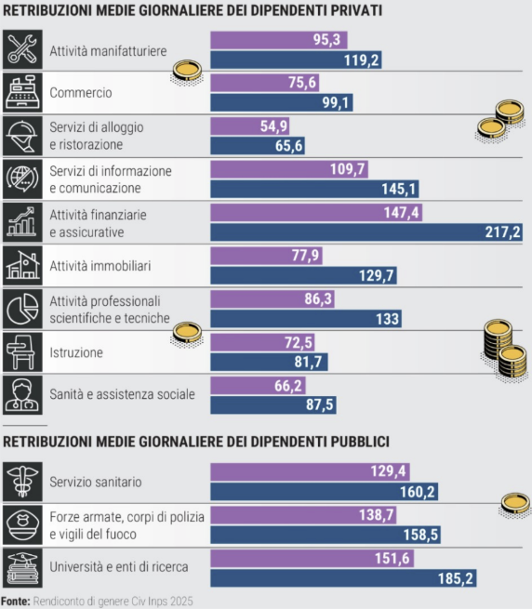
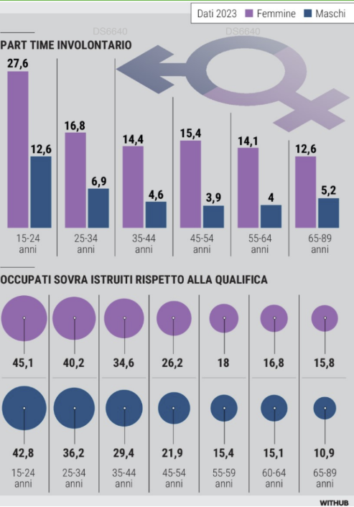
Dati sul Gender Pay Gap
23
Notes:
Articolo pubblicato tre gg fa da giornale La stampa 25/02
Il recente rapporto INPS ha evidenziato come in Italia il divario retributivo tra uomini e donne sia ancora del 20%. Una disparità che non riguarda solo l’equità salariale, ma rappresenta un ostacolo concreto alla crescita economica e alla valorizzazione del talento femminile nel mondo del lavoro.
I dati Inps su contratti indeterminati e part time
«Sono ancora rilevanti le condizioni di svantaggio delle donne nel nostro Paese», si legge nel report. «Nell’ambito lavorativo, familiare e sociale». A livello numerico, stando ai dati Inps nel 2023 l’occupazione femminile era al 52.5%, rispetto al 70.4% di quella maschile. Una difficoltà a livello di assunzione che si riverbera anche sulla possibilità di firmare contratti a tempo indeterminato, 18% contro il 22.6% degli uomini. Il che si traduce in una porzione maggioritaria di part time: 64.4%, di cui 15.5% involontario. Vale a dire il triplo dell’involontario maschile.
Il divario settore per settore, nell’immobiliare -39%
E quel 20% di retribuzione media in meno? Secondo l’Inps, dei diciotto settori del mercato del lavoro esaminati, in ben dieci il divario è in realtà maggiore. Si arriva a toccare un picco del 39.9% in quello immobiliare (129.7 euro lordi agli uomini, 77.9 euro alle donne). Seguito dalle attività professionali e scientifiche, dove il gender gap a livello retributivo è intorno al 35%, e attività finanziarie e assicurative, al 32.1%. Si passa poi al 23.7% nel commercio e al 16.3% nei servizi di alloggio e ristorazione. L’unico settore che sembrerebbe premiare maggiormente le donne è «le estrazioni di minerali da cave e miniere». E nel pubblico? Il divario tra i generi è meno presente, se non fosse che «per servizio sanitario, università e enti di ricerca le donne hanno una busta paga media inferiore agli uomini di quasi il 20%».
Ill paradosso femminile: più istruite, meno pagate
A livello di istruzione, le donne nel 2023 hanno contato più diplomati e più laureati rispetto agli uomini, rispettivamente 52.6% e 59.9%. Eppure questa superiorità «non si traduce in una maggiore presenza nelle posizioni di vertice nel mondo del lavoro». Quasi tre donne su 10 sono «sovraistruite» rispetto al ruolo occupato, con un picco toccato tra le più giovani, in fascia 25-34 anni, di quattro su dieci. Discorso invertito per il lavoro di cura, soprattutto all’interno della famiglia. Nel 2023, le donne hanno utilizzato 14.4 milioni di giornate di congedo parentale, contro le 2.1 milioni usufruite dalla controparte maschile. Inutile dire che su questo dato influisca anche l’enorme carenza di asili, soprattutto per l’infanzia 0-3 anni.
Il gender gap pensionistico
Il gender gap è ben presente anche al termine della vita lavorativa, in un sistema pensionistico che riflette inevitabilmente le disuguaglianze. In media dal Fondo lavoratori dipendenti le donne ricevono un importo medio di 989 euro, quasi la metà dei 1.897 euro percepiti dagli uomini. Una discrepanza notevole che tiene conto del fatto che una parte delle donne non ha lavorato e percepisce solo una pensione ai superstiti e delle carriere più lunghe e con retribuzioni più alte degli uomini. Il divario è però presente anche nelle pensioni di vecchiaia e per quelle anticipate, specchio della difficoltà delle donne a raggiungere gli alti requisiti contributivi previsti.
Foto copertina: Prostockstudio | Dreamstime.com
L'articolo Le donne in Italia guadagnano il 20% in meno degli uomini: i dati dell’Inps sugli stipendi medi proviene da Open.

Slide 24

Quote Rosa
24
Notes:
QUOTE ROSA (Serena Dandini)
E’ più facile che un cammello passi attraverso la cruna di un ago che una donna manager entri in un consiglio di amministrazione, ma io ce l’ho fatta. Non è stata una passeggiata, sono battaglie che lasciano i segni, ti possono indurire, a volte ti incattiviscono pure. Questa piega amara sulla fronte, per esempio, prima non ce l’avevo, ma che volete, ogni cosa ha il suo prezzo e se hai i soldi per pagarti un po’ di botulino si vede molto meno.
Io appartengo alla generazione di donne che ha rinunciato ai figli per la carriera. Non me ne pento. Ho coltivato delle amicizie meravigliose, mica è detto che una donna per realizzarsi deve per forza essere mamma come dice la pubblicità dei pannolini. Poi tanto ci sono gli uomini che ti scaldano il cuore, io addirittura ho sposato un collega. E’ bello lavorare spalla a spalla, sentirsi complici e uguali, tonnellate di email da smaltire la sera prima di ritrovarsi finalmente a letto, stessi iPad, stessi orari, stesso stress, stessi iPhone stessi viaggi di lavoro, Frecciarossa, wi-fi, stesse vip lounge, stessi stipendi…..Ecco, finché sono stati gli stessi è andato tutto bene, io ci ho messo un po’ a raggiungerlo, si sa, a pari curriculum noi donne siamo considerate meno spendibili, meno autorevoli, dobbiamo essere tre volte più brave per ottenere lo stesso risultato, ma alla fine ce l’ho fatta.
Il problema è che poi l’ho superato, ho cominciato a guadagnare più di lui. Non l’ho fatto apposta, anzi mi vergognavo anche un po’… Subito non gliel’ho detto, non so perché, ma dentro di me mi sentivo in colpa, come se superarlo economicamente fosse un affronto alla sua virilità, avevo paura di umiliarlo. Ma poi mi sono detta che il mondo era ben cambiato dai tempi di mio padre che non ha mai fatto lavorare la mamma anche se era laureata, per decoro, per decenza, che non si dica che la sua signora era costretta a faticare; a lei invece sarebbe piaciuto tanto, ma non l’ha mai contrariato. Io sì, e così ho fatto outing offrendogli un weekend cinque stelle a Parigi. Da lì sono iniziati i guai; lentamente, sottilmente, un veleno si è infiltrato nel nostro rapporto. Io non ero più così simpatica né tanto intelligente come prima, anzi ogni motivo era buono per assestare un colpetto alla mia autostima che si sa, nelle donne è già traballante di suo. Piano piano ha cominciato a colpirmi, prima in privato poi in pubblico, davanti ad amici e colleghi. Un risentimento sordo, un sarcasmo feroce, una critica impietosa e continua.
Non andava mai bene quello che facevo, un match senza esclusione di colpi, anzi un colpo dietro l’altro, fino a quello definitivo, un portacenere di marmo tirato in piena fronte una sera di maggio, appena tornati da un convegno sui tassi di interesse. Ero ancora viva, poteva salvarmi e invece mi guardava con stupore, immobile, io respiravo a fatica, finalmente debole e arrendevole. Mi aveva messo a terra, non voleva farlo ma non aveva più argomenti per spiegarmi la sua inadeguatezza, ero cresciuta troppo per lui, non ce la faceva a starmi al passo, non riusciva più a reggere il confronto.
Si sentiva inferiore e non aveva altra scelta che ricorrere alla forza fisica, in quella era ancora superiore a me.
Almeno ha vinto l’ultima partita.
Il brano che avete ascoltato è tratto da “Ferite a morte”, di Serena Dandini, un libro in cui a parlare sono le vittime: donne che sono morte per mano di uomini che avrebbero dovuto amarle e proteggerle.
Con l’emancipazione femminile e con la conquista di diritti sociali, economici e civili della donna, la figura maschile si sente destabilizzata, sbandata, incapace di accettare una donna che dimostra di saper portare avanti battaglie e di vincerle, di saper svolgere gli stessi lavori degli uomini, raggiungendo ottimi risultati e facendo carriera, di saper destreggiarsi nel coniugare casa, famiglia e vita professionale. Di fronte a tutto questo l’uomo, a volte, reagisce con gli abusi, con le violenze, per riprendersi con la forza e con la prepotenza un ruolo di superiorità che non gli compete.

Slide 25
Pillole di Educazione Finanziaria
La banca e le sue Funzioni
Il conto corrente
Le carte di credito
I bilancio Familiare
I finanziamenti
Le garanzie
25

Slide 26


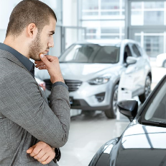



La Banca e le sue funzioni
Conferisce denaro
Riceve denaro
Riceve interessi
Paga interessi
Per i clienti privati (famiglie) la banca svolge principalmente le funzioni:
Servizi di investimento
Servizi di Finanziamento
Servizi bancari
26

Slide 27



Il conto corrente
COINTESTAZIONE
L’operazione di cointestazione si effettua all’apertura del conto
FIRME
  Disgiunta
  Congiunta
DELEGA
27

Slide 28
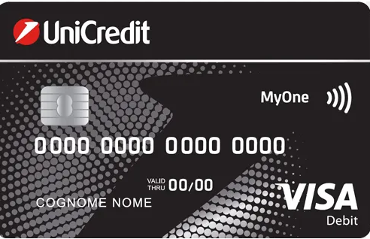
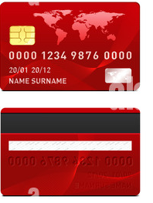
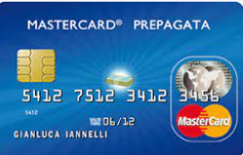
La moneta elettronica in sostituzione del denaro contante
Possiamo fare acquisti senza usare denaro contante, usando dei mezzi elettronici, cioè la moneta bancaria. Il primo lo teniamo nel portafoglio, il secondo lo utilizziamo attraverso strumenti di pagamento, come le carte.
Le carte si distinguono in:
Carta di Debito
Carta di Credito
Carta prepagata

Slide 29
Il Bilancio familiare
Entrate
Uscite
Stipendio/Pensione
Rendite
Entrate straordinarie
Rimborsi
….
Abbigliamento
Tasse
Spese sanitarie/Farmacia
Cibo e bevande
Carburante
Rate mutui/Prestiti
Bollette utenze
Extra
….
-
=
Capacità di risparmio della famiglia
POSITIVO: Possibilità di Investimento
NEGATIVO: Necessità di finanziamento
29
Notes:
Bilancio familiare
La pianificazione finanziaria inizia con l’analisi del Bilancio familiare che serve ad avere consapevolezza della situazione finanziaria della famiglia
Monitorando nei mesi e negli anni quanto si spende si riesce a:
quantificare le spese ordinarie che, se non mutano le condizioni, probabilmente si ripetono nel tempo
tenere sotto controllo le proprie abitudini di spesa e il proprio stile di vita
identificare e quindi ridurre eventuali sprechi
definire la propria capacità di risparmio, con la quale finanziare investimenti e spese future
Per tenere sotto controllo le entrate e le uscite è necessario registrare mese per mese:
tutte le entrate, qualsiasi sia la loro origine e frequenza
tutte le uscite, raggruppandole per voci di spesa significative (alimentari, tasse, utenze, ecc.) Bisogna considerare tutte le spese, correnti e impreviste.
Per una corretta gestione del bilancio familiare è necessario:
Scegliere il metodo più comodo per la gestione del bilancio familiare (agenda, foglio elettronico, app e software specifici)
Scegliere correttamente le voci di spesa: non devono essere troppo poche, ma neppure un numero troppo alto. Il numero ideale è 10-12
Registrare se possibile ogni giorno le spese
Non sottovalutare l’incidenza di piccole spese voluttuarie quotidiane
Fissare un giorno del mese per l’aggiornamento e monitoraggio del bilancio
L’uso di sistemi di pagamento diversi dal contante (Carte, ordini continuativi, ecc.) danno la possibilità alle Banche di identificare automaticamente le operazioni e quindi fornire un bilancio familiare più preciso

Slide 30

I Finanziamenti
Se dalla pianificazione finanziaria familiare emerge che per raggiungere un obiettivo fissato nel tempo non ci sono le disponibilità per la copertura finanziaria, può essere necessario accedere ad un finanziamento
Le forme di finanziamento più comuni concedibili dalla Banca in ragione delle necessità/obiettivo sono:
Prestito personale
(chirografario)
Il mutuo ipotecario
Cessione del quinto
Lo scoperto di c/c
30
Notes:
Prestito Personale
Finanziamento di importo contenuto (finalizzato o non finalizzato) e di durata fino a 60 mesi. Di norma non sono richieste garanzie specifiche
Cessione del quinto Rivolto a dipendenti (pubblici o privati) di importo contenuto. L’importo della rata non può superare il quinto del salario/pensione netti
Mutuo ipotecario Finanziamento a medio/lungo periodo finalizzato di regola all’acquisto/ ristrutturazione di una casa, con garanzia di ipoteca sull’immobile
Scoperto di c/c Concessione della possibilità di sconfinare sul c/c pagando un interesse sulle somme effettivamente utilizzate

Slide 31
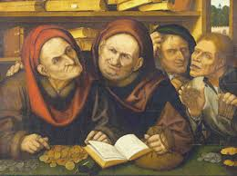
I Finanziamenti – Il Tasso di interesse
Il Tasso di interesse può essere:
VARIABILE
FISSO
MISTO/OPZIONALE
TAN (Tasso Annuo Nominale): costo del capitale preso a prestito, senza costi accessori
TAEG (Tasso Annuo Effettivo Globale): TAN + Costi Accessori (istruttoria + spese direttamente collegate al finanziamento). Non rientrano le altre spese (es. notaio)
31
Notes:
VARIABILE: in relazione all’andamento di parametri indicati nel contratto del prestito. Consente di pagare un tasso in linea con l’andamento delle condizioni di mercato
FISSO: resta invariato per tutta la durata del prestito. Le rate sono tutte uguali, indipendentemente dalla condizioni di mercato
MISTO/OPZIONALE: prevede la modifica in periodi predefiniti o esercitabili secondo quanto contrattualizzato

Slide 32


I Finanziamenti – le garanzie
E’ una tutela che il soggetto finanziatore si procura in caso di insolvenza del debitore. Può essere una:
GARANZIA REALE, impegnando un bene
GARANZIA PERSONALE, prestata da un soggetto terzo.
In caso di mancato pagamento il finanziatore può avvalersi sul bene o sul soggetto garanti
32
Notes:
Consentono al creditore di porre un vincolo su uno o più beni del debitore, assicurandosi in tal modo una prelazione, opponibile anche a terzi, sul bene oggetto della garanzia, al fine di soddisfare il proprio credito.
PEGNO: riguarda i beni mobili, le universalità di mobili o i crediti e altri diritti aventi per oggetto beni mobili
IPOTECA: riguarda beni immobili o beni mobili registrati, si costituisce con un’iscrizione nei pubblici registri, ma non sottrae il bene al godimento del debitore
La principale garanzia personale che la Banca può chiedere è la FIDEIUSSIONE
La Banca, a fronte della richiesta di un finanziamento, richiede anche una “firma di sostegno“
Questo avviene in particolare quando la capacità di reddito del richiedente non è del tutto rispondente all’impegno legato al rimborso del finanziamento.
E’ una garanzia personale che impegna indistintamente il patrimonio del garante fideiussore che si obbliga personalmente verso la Banca, garantendo il rimborso del finanziamento concesso.
Escussione delle garanzie
Nel caso in cui il debitore non sia più in grado di far fronte al pagamento delle rate, dopo aver adottato tutte le iniziative per sanare la situazione, la Banca potrà rivalersi sulle garanzie e sui garanti, secondo modalità e priorità definite dalla legge

Slide 33

Mi chiamo Valentina e credo nell’amore
33
Notes:
Valentina (V)
Mi chiamo Valentina e credo nell’amore. Ho 10 anni, sono caruccia e mi piace la riccissima Candy Candy. A scuola ci vado tutta aggiustata poi magari ogni tanto mi sporco il grembiule perché le pizzette a scuola mia sono sempre estremamente farcite. Allora la bidella Gina mi dice “Bella, non ti preoccupare che poi si lava.. la pizzetta, quella in quanto tale è carica de farciume, bisogna solo stare attenti a mordere”.
Giorgio (G)
Mi, mi, mi chiamo Giorgio, ho 12 anni e alle ragazze ancora non ci penso, anche perché ho l’ormone a palla e puzzo talmente tanto che l’odore mio dà fastidio al cane. Coi miei amici ci divertiamo a spararci per finta con le pistole giocattolo, a menarci, facciamo gli indiani, i cow-boy, zorro, i messicani, i rambo, pah, pah, pah e poi mio padre mi dà i due soliti sganassoni e me ne vado a letto.
V
Mi chiavo Valentina e credo nell’amore. Ho 16 anni e a una festa ho conosciuto uno che è un incrocio tra Simon Le Bon e l’operaio che ha fatto il controsoffitto a casa mia. Io sono un po’ più alta di lui, però mi piace un sacco.
G
Ciao, piacere, mi chiamo Giorgio.
V
Valentina.
G
Ammazza quanto sei caruccia…
V
Grazie… ma perché ti sei messo tutto sto profumo?
G
Perché, si sente?
V
Embeh…
G
Perché, io attraverso il mio profumo vorrei comunicare che io sono un uomo che non deve chiedere mai.
V
Ah.. quindi di uscìre te lo devo chiedere io?
G
Sarebbe meglio.
V
Andiamo bene!
Mi chiamo Valentina e credo nell’amore. Con Giorgio ci siamo fidanzati, mamma mia quanto è bello. Insomma, sono meglio io, però mi piace il suo carattere introverso, il suo modo di fare, mi piace…Amore?
G
Amore
V
Però secondo me parla troppo quando fa l’amore…
G
Ti piace? Quanto ti piace? Io sono un mandingo africano e tu sei la mia geisha.
V
A parte i suoi evidenti problemi di orientamento geografico, a me Giorgio piace tanto, e stare insieme a lui è fico, è fico, è divertente. Oddio, non è il tipo che ti regala i fiori o l’anello. No, quello no. Per i miei 18 anni mi ha fatto l’abbonamento allo stadio! Però è tenero… una volta ha provato addirittura a dedicarmi una poesia scritta da lui.
G
Se ti bacio divento paonazzo, mi sudano le mani e divento pazzo, ma proprio questo è il mio sollazzo e quindi amore…
V
Ecco, amore, va bene così, benissimo, molto bella.
G
Bella?
V
Sì.
G
Te ne scrivo un’altra?
V
No, no, come avessi accettato!
Mi chiamo Valentina e credo nell’amore. Mi ha chiesto di sposarlo! A momenti casco dalla sedia. Fin da piccola vedevo i film americani con quelle belle storie d’amore e mi emozionavo… io sono fatta così. Mi sento come Julia Roberts, l’abito bianco con il velo, gli anelli con i nostri nomi, il viaggio di nozze. Amore!
G
Amore!
Sposarsi è un passo obbligatorio, una cosa che devi fare e partono pure un sacco de soldi. Devi invitare a pranzo gente che manco conosci, quelli che cantano con il coro di mia madre, cioè, 12 zii e zitelle calabresi e pure Er Caciolla, che pesa 180 chili e mi occupa tre posti. Ma che fai, non inviti il Caciolla?
V
Mi chiamo Valentina e credo nell’amore.
Però la vita di coppia me la pensavo meglio, cioé lui mi vuole tanto bene, però è sempre più geloso: mi arriva un messaggio, mi prende il telefono e vuole sapere di chi è.. per carità, se è geloso vuol dire che ci tiene e a me fa pure piacere, però, che ne so, mi sembra tutto un po’ troppo.
G
Ora quella s’è messa in testa di lavorare. Ma che bisogno c’è? A lavorare ci vado io. Sta tutto il giorno fuori casa ma io mica mi sono sposato una ballerina.
V
A me, di fare la commessa mi piace. Al negozio con le ragazze ci ammazziamo dalle risate. Ieri ho perso tempo con una cliente grassa che non le stava niente, ma era troppo simpatica. Poi ho scoperto che era la sorella del Caciolla e infatti pesava quanto il Caciolla. Purtroppo, alla fine, poi com’è e come non è sono arrivata a casa alle nove.
G
Oh, ma lo sai che sono le nove e io devo cenare! Lo sai che poi devo uscire. Quando ha aperto la porta le ho dato un bel ceffone, bom, diritto in faccia . Te la devi far passare la voglia di fare la spiritosa, di fare come ti pare.
V
Mi chiamo Valentina e credo nell’amore.
Era nervoso, ma è il carattere suo, magari me la sono cercata, è solo colpa mia. Che poi mi ha chiesto scusa, mi ha regalato un mazzo di rose e mi ha giurato che non lo rifà più. Certo che con quelle manone, ogni volta mi fa vedere le stelle. Comunque, il lavoro ora l’ho lasciato, così lui non si dispiace.
G
Tu forse non l’hai ancora capito che sei mia? Sei mia! E devi fare quello che dico io. È meglio che te lo metti bene in testa altrimenti non lo so come va a finire.
V
Mio marito mi mette le mani addosso abitualmente. Se mi trucco troppo un ceffone, se mi vesto bene un ceffone, anche se lo faccio per lui. La mattina spero che non si sveglia storto altrimenti sennò la sera sono dolori. Non me l’ero immaginato così…
Mi chiamo… nemmeno me lo ricordo più, come mi chiamo.
G
La stronza un giorno è andata dalle guardie, dice che la picchio, dice che le faccio addirittura la violenza psicologica. I lividi e i bozzi se li è fatti da sola. È lei che sta in torto, è lei che mi ha ingannato. Io pensavo di sposare una brava ragazza, non una che ha i grilli per la testa.
V
Non è colpa tua, così mi hanno detto, non è colpa tua. Mi hanno detto così.
G
Te la sei cercata.
V
Non è colpa mia.
G
Quando torniamo a casa, te lo faccio capire a calci!
V
Non è colpa mia.
G
Dove, stai? Dove cazzo stai? Dove sta?
V
Io forse ho sbagliato a sognare Candy Candy e Julia Roberts, ma non ho sbagliato quel giorno ad andarmene via.
G
Amore? Amore? Amore?
V
Non è colpa mia, non è colpa mia.
Mi chiamo Valentina e credo nell’amore.

Slide 34

A TUTTE LE DONNE (Alda Merini)
Fragile, opulenta donna, matrice del paradiso
sei un granello di colpa
anche agli occhi di Dio
malgrado le tue sante guerre
per l’emancipazione.
Spaccarono la tua bellezza
e rimane uno scheletro d’amore
che però grida ancora vendetta
e soltanto tu riesci
ancora a piangere,
poi ti volgi e vedi ancora i tuoi figli,
poi ti volti e non sai ancora dire
e taci meravigliata
e allora diventi grande come la terra
e innalzi il tuo canto d’amore.
34
Notes:
A tutte le donne” è il grido di emancipazione e libertà che Alda Merini ha voluto dedicare all’universo femminile per raccontarlo e celebrarlo.

Slide 35
Grazie per l’attenzione!

Slide 36
Riferimenti normativi
A livello Internazionale→ Convenzione di Instanbul in cui la violenza economica viene elencata tra le forme di violenza nei confronti delle donne all’art. 3 e articolo 12
A livello UE: → Direttiva del Parlamento Europeo e del Consiglio sui diritti della vittima (2012/29/EU)5 riconosce che la violenza contro le donne può manifestarsi in diverse forme, inclusa quella economica. La Direttiva stabilisce una serie di standard minimi che devono essere garantiti dagli Stati membri in materia di diritti, supporto e protezione delle vittime.
→ Proposta di direttiva della Commissione Europea per con trastare la violenza contro le donne e la violenza domestica (COM/
→ Nell’ordinamento italiano, la violenza economica non è considerata un reato specifico, e più volte il nostro Paese è stato criticato per questo, specie dalle istituzioni europee (ECOVIO, 2020). È comunque possibile inquadrare il fenomeno nel sistema di diritto civile e penale.
36

